Slide 1
CHƯƠNG VII. SINH HỌC CƠ THỂ NGƯỜI
TIẾT 1
BÀI 30: KHÁI QUÁT VỀ CƠ THỂ NGƯỜI
MỤC TIÊU:
Nêu được tên và vai trò chính của các cơ quan , hệ cơ quan trong cơ thể người.

Slide 2
KHỞI ĐỘNG

Slide 3
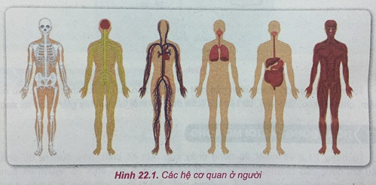
Quan sát hình, em hãy kể tên các hệ cơ quan của cơ thể người và các cơ quan, bộ phận có trong hệ cơ quan đó?

Slide 4
STT | Hệ cơ quan | Cơ quan
1 | Vận động | cơ và xương
2 | Tuần hoàn | tim và hệ mạch
3 | Hô hấp | mũi, họng, thanh quản, phế quản, phổi
4 | Tiêu hóa | miệng, thực quản, dạ dày, ruột, hậu môn
5 | Thần kinh | não, tủy sống, dây thần kinh, hạch thần kinh
6 | Bài tiết | thận, ống dẫn nước tiểu, bóng đái, ống đái

Slide 5
HÌNH THÀNH KIẾN THỨC

Slide 6
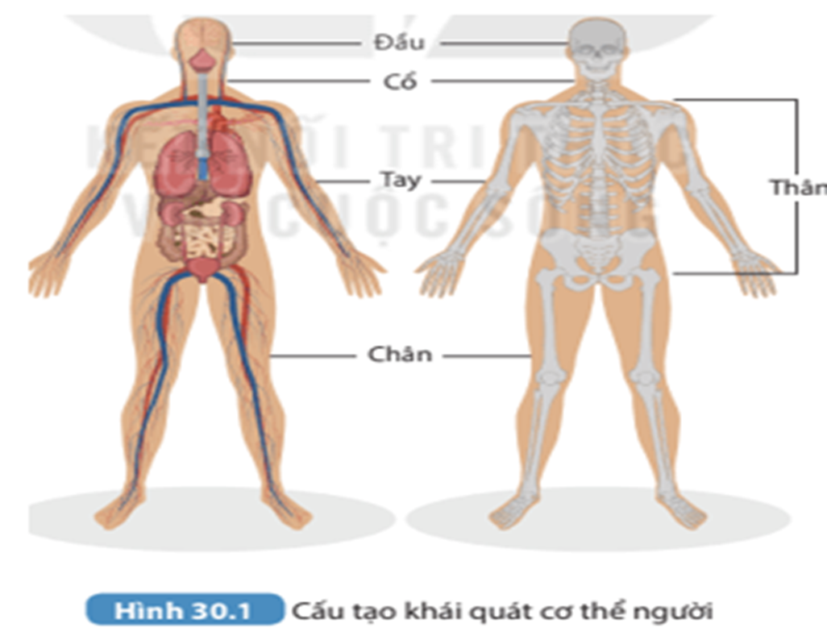
I. Khái quát về cơ thể người
- Cơ thể người có cấu tạo gồm các phần nào?

Slide 7

I. Khái quát về cơ thể người
Cơ thể người bao gồm các phần: đầu, cổ, thân, hai tay và hai chân.
- Toàn bộ cơ thể được bao bọc bên ngoài bởi một lớp da, dưới da là lớp mỡ, dưới lớp mỡ là cơ và xương.

Slide 8
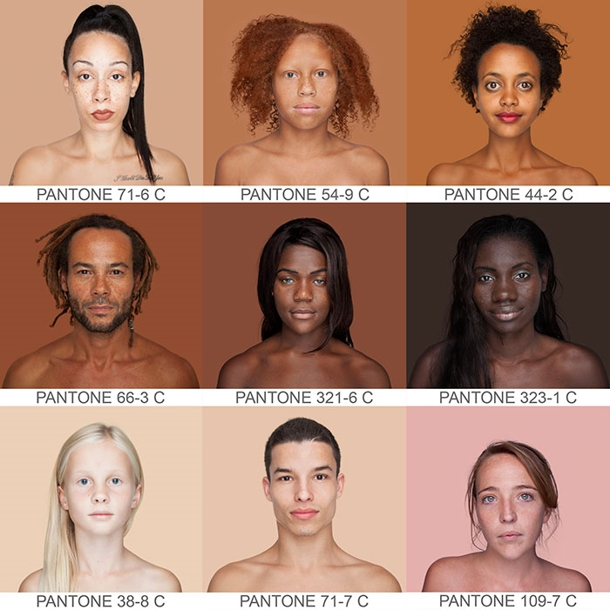
Mỗi người đều có những đặc điểm riêng để phân biệt với người khác như màu da, chiều cao,nhóm máu….nhưng đều có những đặc điểm chung về cấu tạo cơ thể.

Slide 9
XEM VIDEO GIỚI THIỆU VỀ CẤU TẠO CƠ THỂ NGƯỜI
II. Vai trò của các cơ quan và hệ cơ quan trong cơ thể người
Em hãy kể tên các hệ cơ quan em trong cơ thể người?

Slide 10
Cơ quan/ Hệ cơ quan | Các cơ quan trong từng hệ cơ quan | Vai trò chính trong cơ thể
Hệ vận động
Hệ tuần hoàn
Hệ hô hấp
Hệ tiêu hóa
Hệ bài tiết
Hệ thần kinh
Các giác quan
Hệ nội tiết
Hệ sinh dục

Slide 11
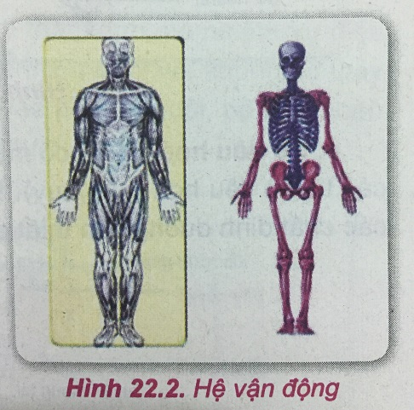

Slide 12
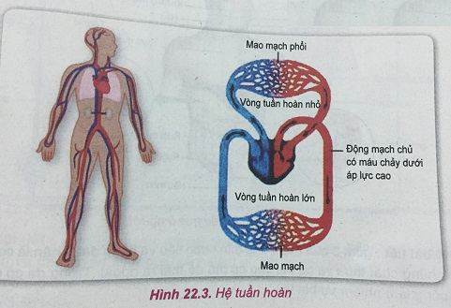

Slide 13
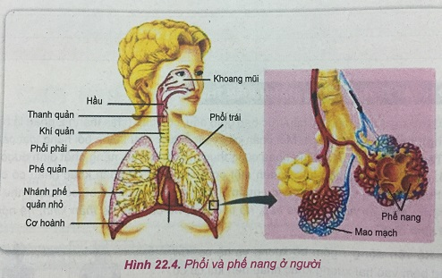

Slide 14
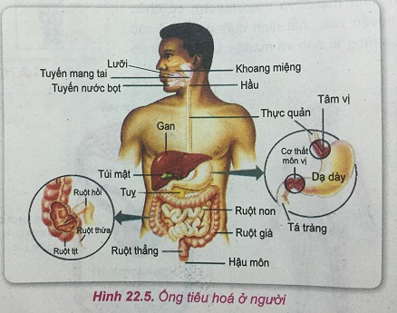

Slide 15
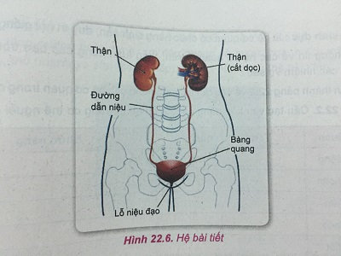

Slide 16
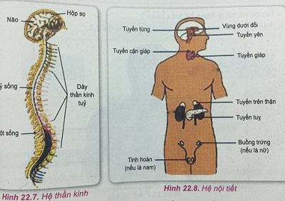

Slide 17
Hệ sinh dục
Hệ thống sinh sản ở nữ giới: Tử cung, cổ tử cung, âm đạo, buồng trứng.
Hệ thống sinh sản ở nam giới: Dương vật, mào tinh hoàn, ống dẫn tinh, tinh hoàn.

Slide 18
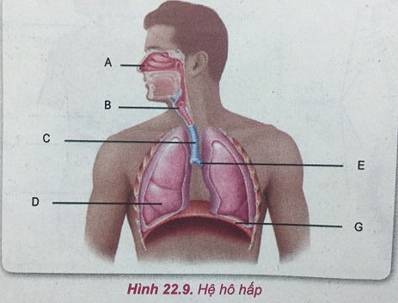

Slide 19
- GV chia lớp thành 4 nhóm, hoạt động trong vòng 5 phút. Hoàn thành phiếu học tập số 1).

Slide 20
Nối các cột Hệ cơ quan: từ 1.1 đến -> 1.9 với các các cơ quan trong từng hệ cơ quan: từ 2.1 -> 2.9 với vai trò chính của các hệ cơ quan trong cơ thể từ: 3.1->3.9
1.1-Hệ vận động
1.2 - Hệ bài tiết
1.3 -Các giác quan
1.4 - Hệ tiêu hóa
1.5-Hệ thần kinh
1.6 - Hệ tuần hoàn
1.7-Hệ nội tiết
1.8 - Hệ hô hấp
1.9-Hệ sinh dục
2.1-Não, tủy sống, dây thần kinh, hạch thần kinh
2.2-Thị giác, thính giác,…
2.3-Tuyến yên, tuyến giáp, tuyến tụy, tuyến trên thận, tuyến sinh dục,…
2.4-Ở nam: tinh hoàn, ống dẫn tinh, túi tinh, dương vật,… Ở nữ: buồng trứng, ống dẫn trứng, tử cung, âm đạo,…
2.5-Cơ, xương, khớp
2.6-Tim và mạch máu
2.7-Đường dẫn khí (mũi, họng, thanh quản, khí quản, phế quản) và hai lá phổi
2.8-Ống tiêu hóa (miệng, thực quản, dạ dày, ruột non, ruột già, hậu môn) và các tuyến tiêu hóa
2.9- Phổi, thận, da

Slide 21
3.1-Định hình cơ thể, bảo vệ nội quan, giúp cơ thể cử động và di chuyển
3.2-Thu nhận các kích thích từ môi trường, điều khiển, điều hòa hoạt động của các cơ quan, giúp cho cơ thể thích nghi với môi trường.
3.3-Vận chuyển chất dinh dưỡng, oxygen, hormone,… đến các tế bào và vận chuyển chất thải từ tế bào đến các cơ quan bài tiết để thải ra ngoài
3.4-Giúp cơ thể lấy khí oxygen từ môi trường và thải khí carbon dioxide ra khỏi cơ thể
3.5-Giúp cơ thể sinh sản, duy trì nòi giống
3.6-Biến đổi thức ăn thành các chất dinh dưỡng mà cơ thể hấp thụ được và loại chất thải ra khởi cơ thể
3.7-Điều hòa hoạt động của các cơ quan trong cơ thể thông qua việc tiết một số loại hormone tác động đến cơ quan nhất định
3.8-Lọc các chất thải có hại cho cơ thể từ máu và thải ra môi trường.
3.9-Giúp cơ thể nhận biết được các vật và thu nhận âm thanh

Slide 22
Cơ quan/ Hệ cơ quan | Các cơ quan trong từng hệ cơ quan | Vai trò chính trong cơ thể
1.2-Hệ vận động | 2.5-Cơ, xương, khớp | 3.1-Định hình cơ thể, bảo vệ nội quan, giúp cơ thể cử động và di chuyển
1.6-Hệ tuần hoàn | 2.6-Tim và mạch máu | 3.3-Vận chuyển chất dinh dưỡng, oxygen, hormone,… đến các tế bào và vận chuyển chất thải từ tế bào đến các cơ quan bài tiết để thải ra ngoài
1.8-Hệ hô hấp | 2.7-Đường dẫn khí (mũi, họng, thanh quản, khí quản, phế quản) và hai lá phổi | 3.4-Giúp cơ thể lấy khí oxygen từ môi trường và thải khí carbon dioxide ra khỏi cơ thể
1.4-Hệ tiêu hóa | 2.8-Ống tiêu hóa (miệng, thực quản, dạ dày, ruột non, ruột già, hậu môn) và các tuyến tiêu hóa | 3.6-Biến đổi thức ăn thành các chất dinh dưỡng mà cơ thể hấp thụ được và loại chất thải ra khởi cơ thể
1.2-Hệ bài tiết | 2.9-Phổi, thận, da | 3.8-Lọc các chất thải có hại cho cơ thể từ máu và thải ra môi trường.

Slide 23
1.5-Hệ thần kinh | 2.1-Não, tủy sống, dây thần kinh, hạch thần kinh | 3.2-Thu nhận các kích thích từ môi trường, điều khiển, điều hòa hoạt động của các cơ quan, giúp cho cơ thể thích nghi với môi trường
1.3-Các giác quan | 2.2-Thị giác, thính giác,… | 3.9-Giúp cơ thể nhận biết được các vật và thu nhận âm thanh
1.7-Hệ nội tiết | 2.3-Tuyến yên, tuyến giáp, tuyến tụy, tuyến trên thận, tuyến sinh dục,… | 3.7-Điều hòa hoạt động của các cơ quan trong cơ thể thông qua việc tiết một số loại hormone tác động đến cơ quan nhất định
1.9-Hệ sinh dục | 2.4-Ở nam: tinh hoàn, ống dẫn tinh, túi tinh, dương vật,… Ở nữ: buồng trứng, ống dẫn trứng, tử cung, âm đạo,… | 3.5-Giúp cơ thể sinh sản, duy trì nòi giống

Slide 24
Em hãy kể tên và nêu vai trò chính của các cơ quan và hệ cơ quan trong cơ thể người?

Slide 25
II. Vai trò của các cơ quan và hệ cơ quan trong cơ thể người (Xem nội dung phiếu học tập số 1).
- Các hệ cơ quan trong cơ thể người gồm: hệ vận động, hệ tuần hoàn, hệ hô hấp, hệ tiêu hóa, hệ bài tiết, hệ thần kinh và các giác quan, hệ nội tiết, hệ sinh dục.
- Mỗi cơ quan, hệ cơ quan có một vai trò nhất định và có mối liên quan chặt chẽ với các cơ quan, hệ cơ quan khác.


Slide 26
LUYỆN TẬP
Bài 1: Khoanh tròn vào đáp án đúng trong câu sau:
Câu 1. Thanh quản là một bộ phận của
A. Hệ hô hấp B. Hệ tiêu hóa C. Hệ bài tiết D. Hệ sinh dục
Câu 2. Các cơ quan trong hệ hô hấp là
A. Phổi và thực quản. B. Đường dẫn khí và thực quản
C. Thực quản, đường dẫn khí và phổi. D. Phổi và đường dẫn khí.
Câu 3. Hệ vận động bao gồm các bộ phận là
A. Xương và cơ. B. Xương và mạch máu.
C. Tim, phổi và các cơ. D. Tất cả A, B, C đều sai.

Slide 27
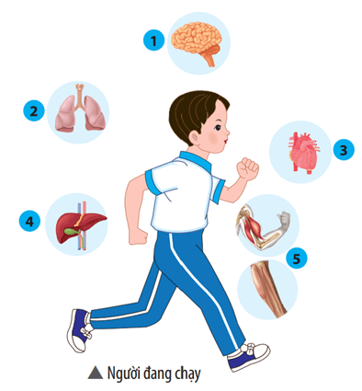
Bài 2. Quan sát bạn học sinh đang chạy ở hình bên và thực hiện các yêu cầu sau:
a. Cho biết các cơ quan được đánh số từ 1 đến 5 thuộc hệ cơ quan nào ?
b. Trình bày hoạt động của từng hệ cơ quan và sự phối hợp của chúng khi bạn học sinh đang chạy thể thao.

Slide 28
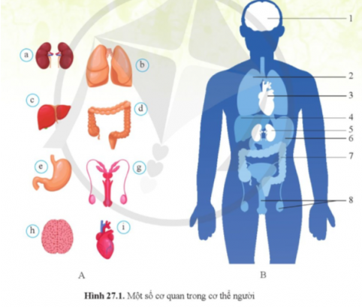
VẬN DỤNG
1.Nêu tên các hệ cơ quan trong cơ thể ở hình bên?

Slide 29
Luyện tập
(Về nhà)
Hãy vẽ sơ đồ tư duy khái quát về cơ thể người

Slide 30
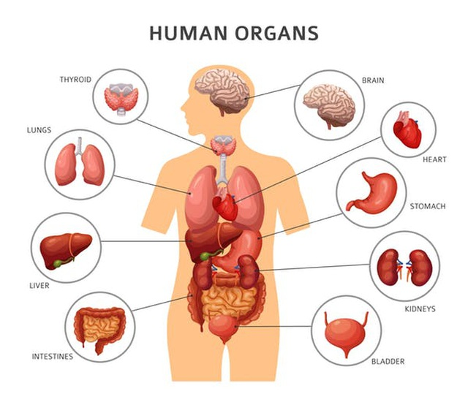
EM CÓ BIẾT?
Khi chúng ta ngủ, gan và phổi hoạt động mạnh nhất để loại bỏ độc tố ra khỏi cơ thể. Trong khi đó tim , ruột non và bóng đái sẽ hoạt động ở mức thấp nhất . Mỗi cơ quan trong cơ thể sẽ làm việc với công suất lớn nhất vào một khoảng thời gian nhất định và có một khung giờ khác để nghỉ ngơi. Do đó, cần có kế hoạch làm việc, ăn uống và nghỉ ngơi khoa học để có một cơ thể khỏe mạnh.

